Slide 1
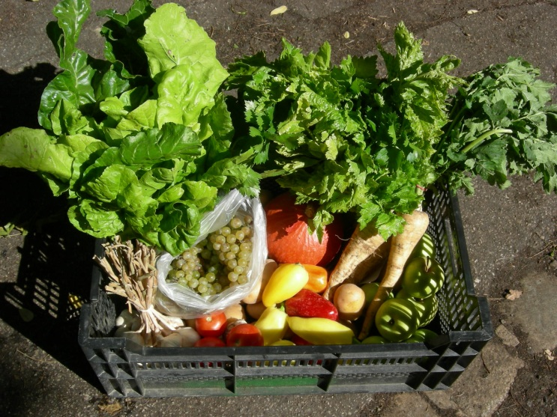
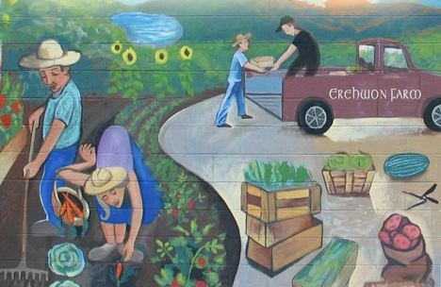
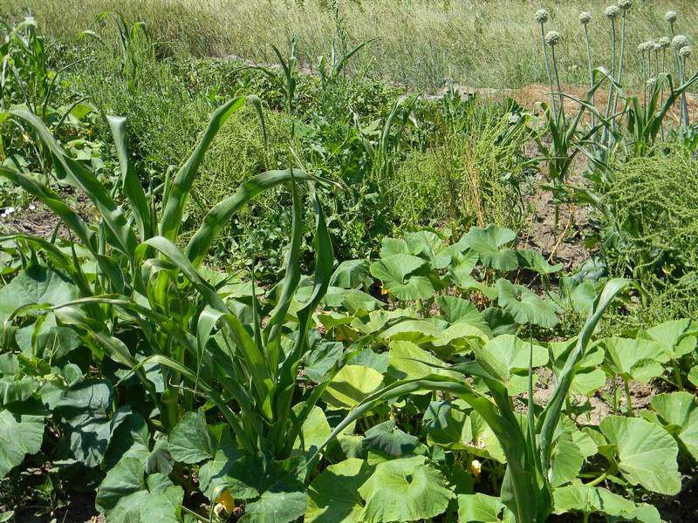
Komunitou podporované poľnohospodárstvo v Bratislave
CSA BA
V roku 2012 začala v Bratislave fungovať komunita ľudí, ktorá založila CSA BA. Jej hlavným cieľom je ponúknuť ľuďom prístup k čerstvým, zdravým a v regióne vypestovaným plodinám za spravodlivé ceny a podporiť miestnych farmárov.
CSA Bratislava
Community Supported Argiculture

Slide 2
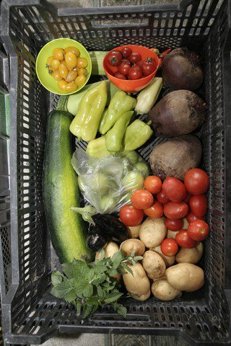
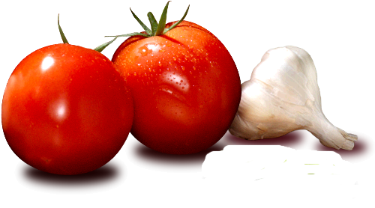
Komunitou podporované poľnohospodárstvo v Bratislave
CSA BA
čerstvé produkty overenej kvality
spravodlivé ceny, garancia odbytu
podpora miestnych producentov
možnosť spolupodieľať sa na dopestovaní produktov
prínosy pre životné prostredie
podpora ekologického poľnohospodárstva
udržiavanie a propagácia menej známych, zabudnutých starých, krajových odrôd
Výhody CSA
Community Supported Argiculture

Slide 3
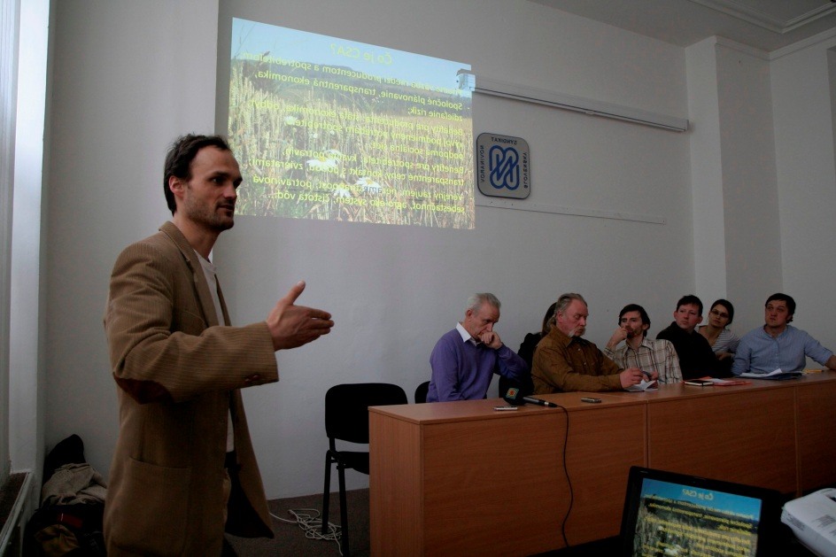
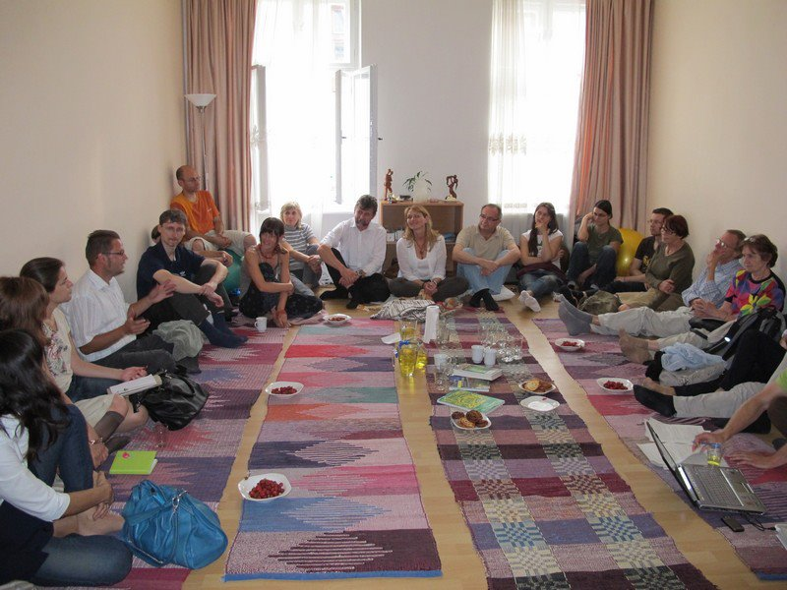
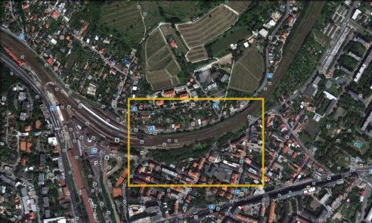
Komunitou podporované poľnohospodárstvo v Bratislave
CSA BA
CEPTA návšteva zahraničných farmárov, tlačovka
Stretnutie so záujemcami 27.2.2012
Úvodné stretnutie so spotrebiteľmi 12.6.2012
Miesto odberu- garáž Dobšinského ulica BA
Začiatky
Community Supported Argiculture

Slide 4
Komunitou podporované poľnohospodárstvo v Bratislave
CSA BA
Pracovná skupina
Pestovatelia
Dovoz
Odberné miesto
Čas a spôsob výdaja
Triedenie produktov
Komunikáciu v rámci CSA
Evidenciu
...
KÓDEX CSA (princípy, preberenie bedničiek, otvorenosť pestovateľov)
Začiatky
Community Supported Argiculture

Slide 5
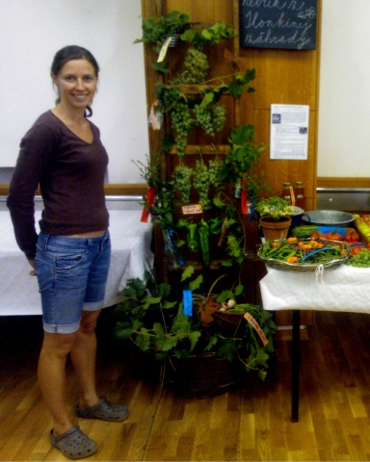
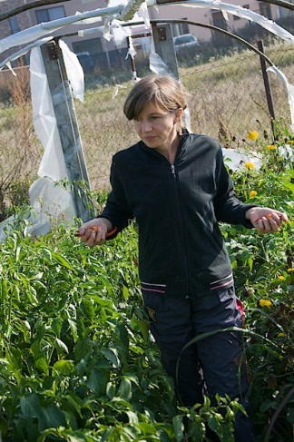
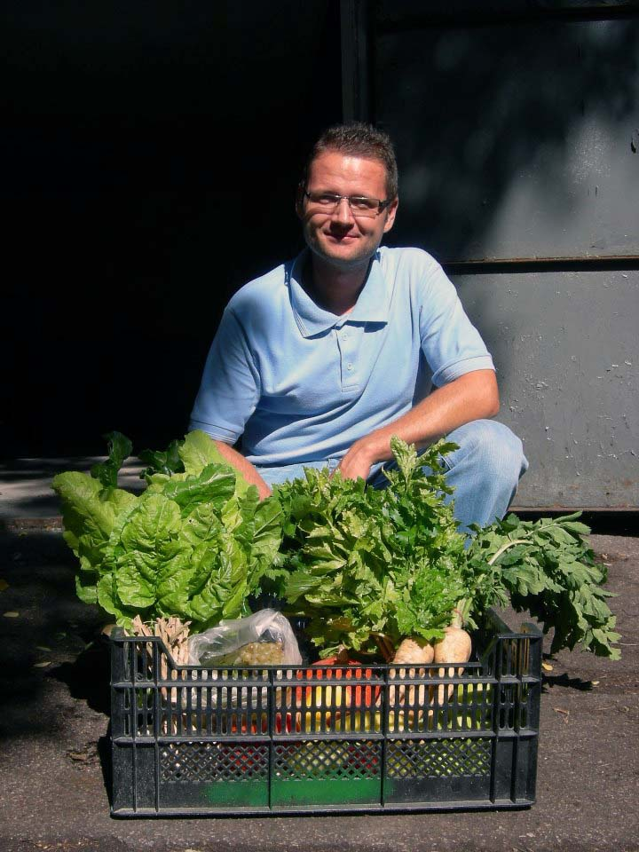
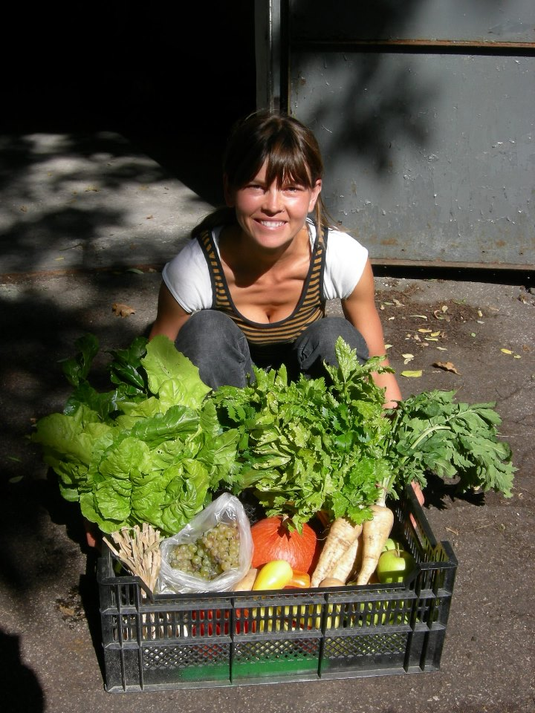
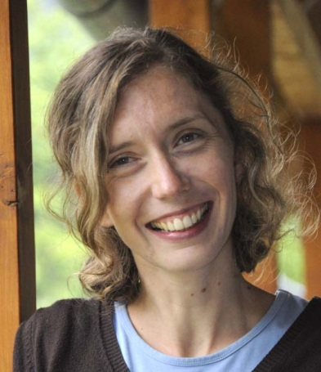
Komunitou podporované poľnohospodárstvo v Bratislave
CSA BA
KATKA A ZUZKA
TAKÁČKY P. BISKUPICE (BA)
KAMIL KOVÁČ
PATA (NR)
ZUZKA PASTORKOVÁ
DLHÁ NAD VÁHOM (SA)
IVANKA ADAMAŤOVÁ
BOŠÁCA (NM)
Community Supported Argiculture
Pestovatelia

Slide 6
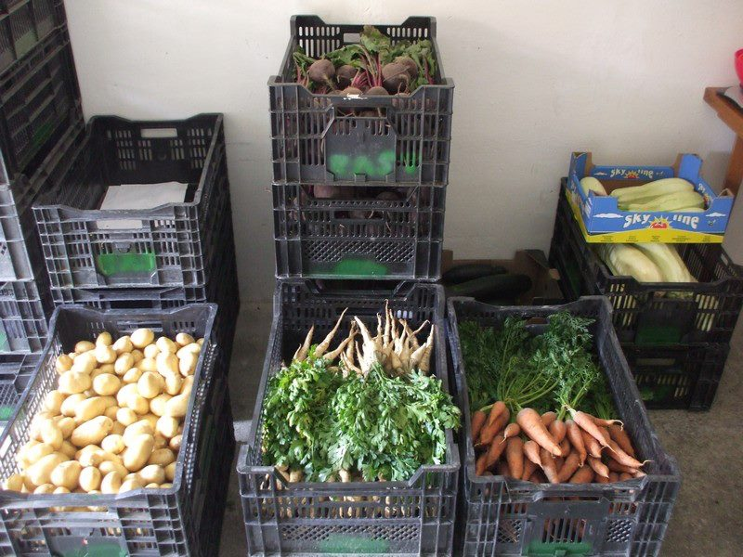
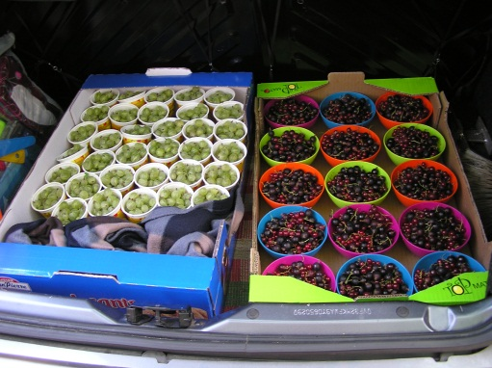
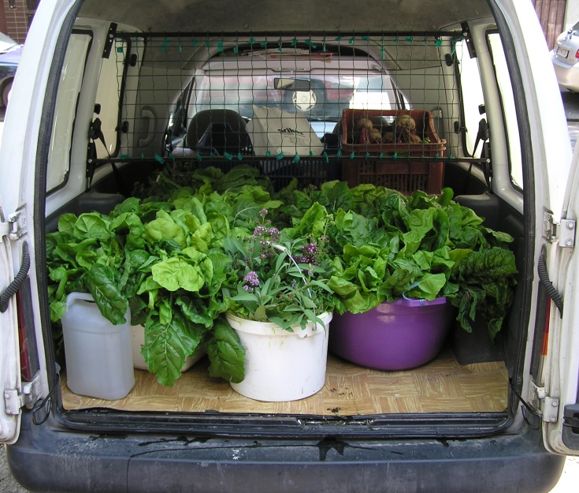
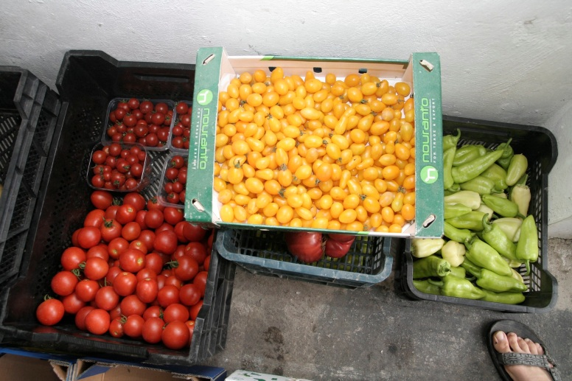
Komunitou podporované poľnohospodárstvo v Bratislave
CSA BA
Raz týždenne privezú farmári produkty na odberné miesto, kde ich členovia CSA dobrovoľne roztriedia do debničiek. Každá debnička obsahuje rovnomerné, vyvážené množstvo zeleniny, ktoré ma poslúžiť na 1 týždeň. V poobedných hodinách si členovia CSA BA prídu debničku vyzdvihnúť.
Ako to
funguje
Community Supported Argiculture

Slide 7
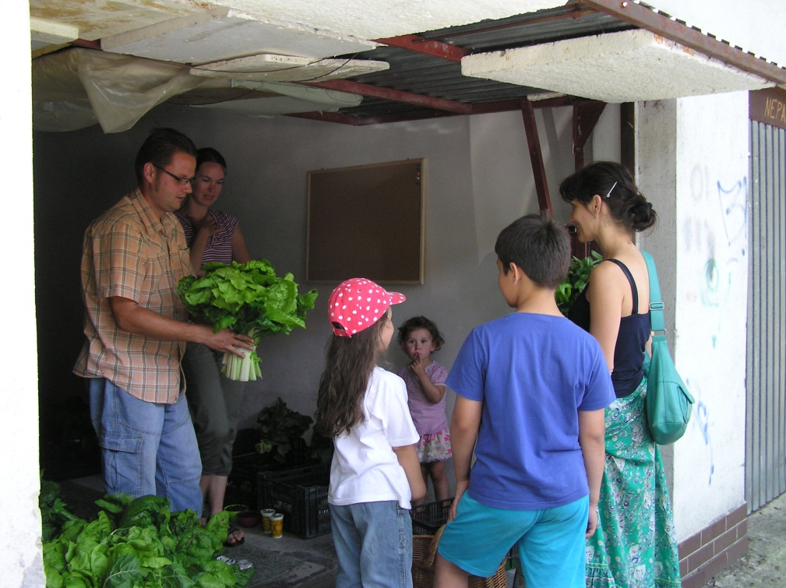
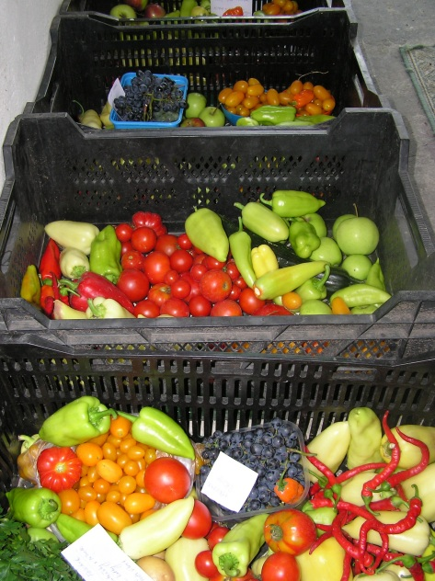
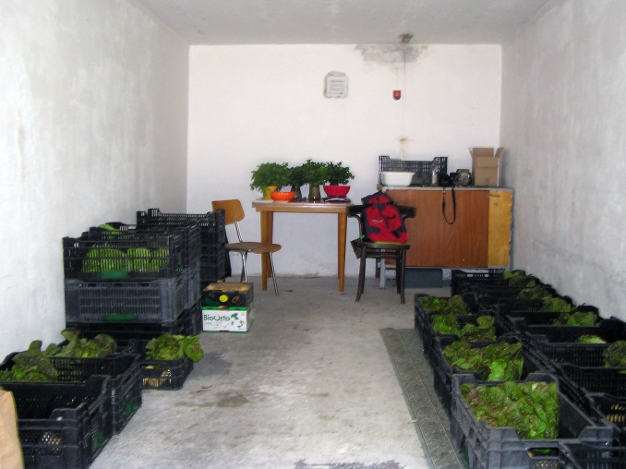
Komunitou podporované poľnohospodárstvo v Bratislave
CSA BA
Miesto činu - garáž
Priamy kontakt spotrebiteľa s pestovateľom
Naše dodávky
Community Supported Argiculture

Slide 8
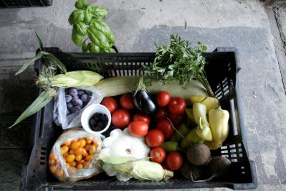
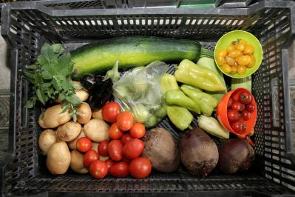
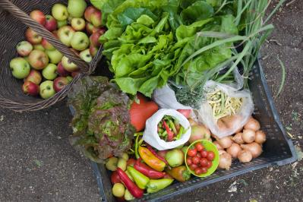
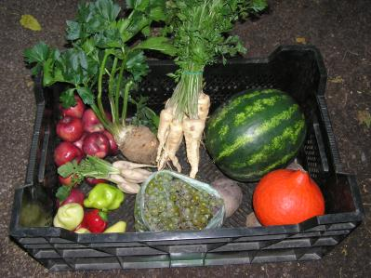
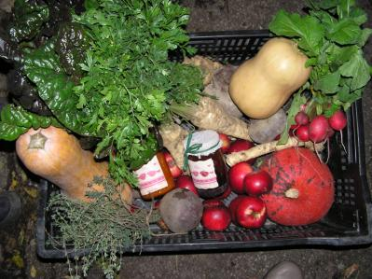
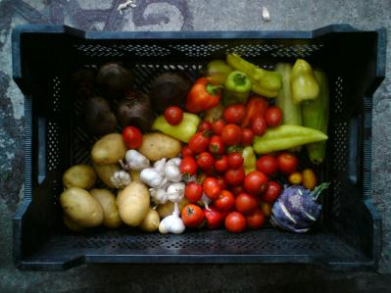
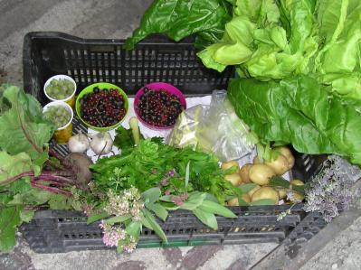
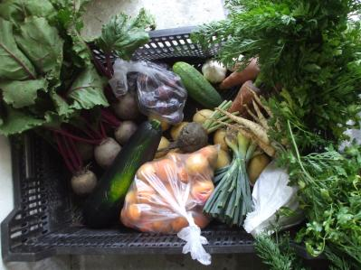
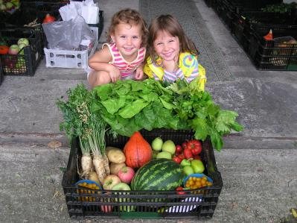
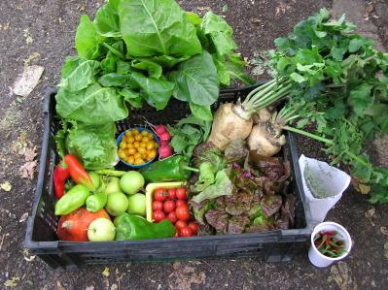
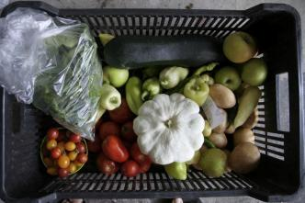
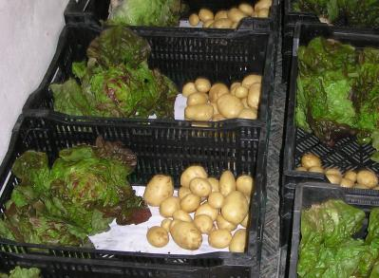
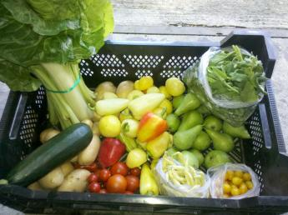
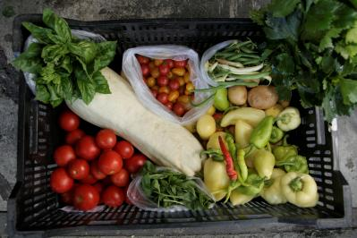
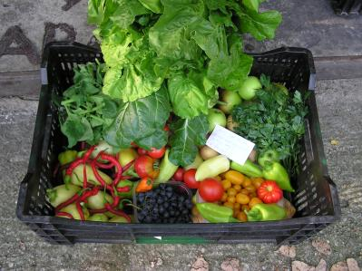
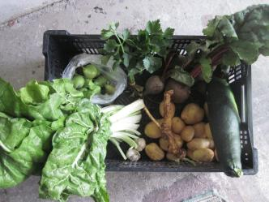
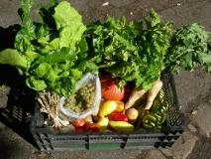
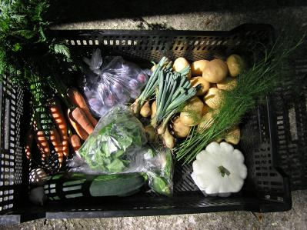
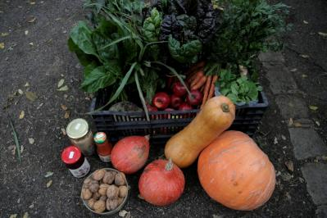
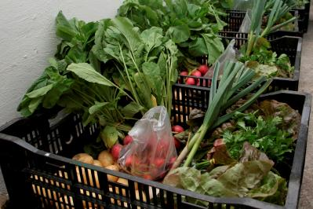
Komunitou podporované poľnohospodárstvo v Bratislave
CSA BA
Naše dodávky
Community Supported Argiculture

Slide 9
Komunitou podporované poľnohospodárstvo v Bratislave
CSA BA
5 mesiacov → 21. dodávok zeleniny = 686 osôb dostalo najesť ☺
→ 422 debničiek (158 malých a 264 veľkých debničiek)
1 týždeň → 20 debničiek = 33 osôb zásobených zeleninou
Suma sumárum
Community Supported Argiculture

Slide 10
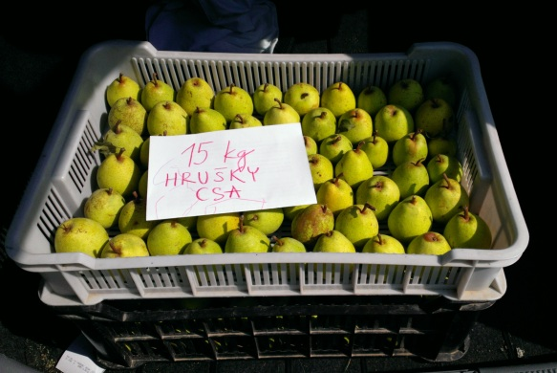
Komunitou podporované poľnohospodárstvo v Bratislave
CSA BA
ZELENINA 2 224 kg
- 30 druhov zeleniny a 44 odrôd (papriky 5 odrôd, paradajky 6 odrôd, šaláty 5 odrôd, tekvica 4 odrôd, zemiaky 3 odrôd...)
OVOCIE 403 kg
9 druhov
BYLINKY
SUŠENÉ OVOCIE
INÉ PRODUKTY
Domáce lekváre, zaváraniny, domáca vegeta, kačacia pečienka...
Suma sumárum
Community Supported Argiculture

Slide 11
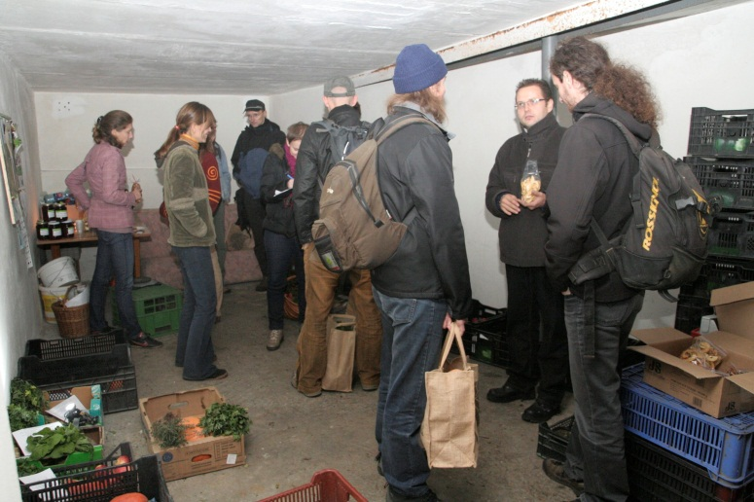
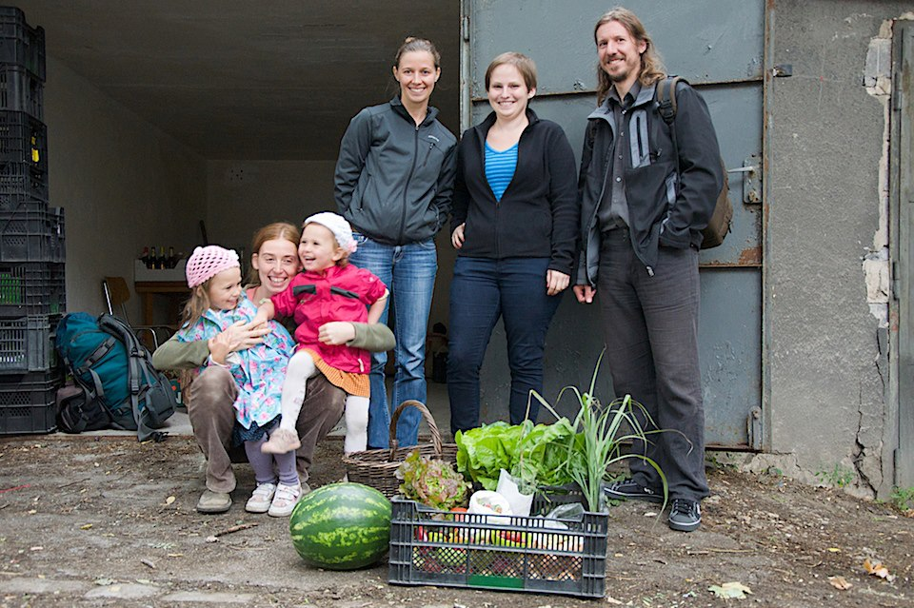
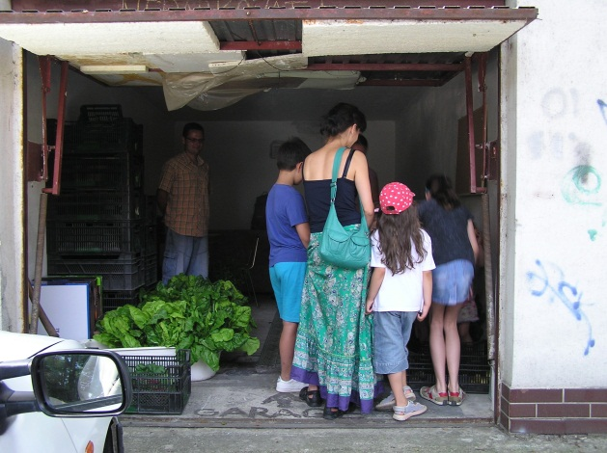
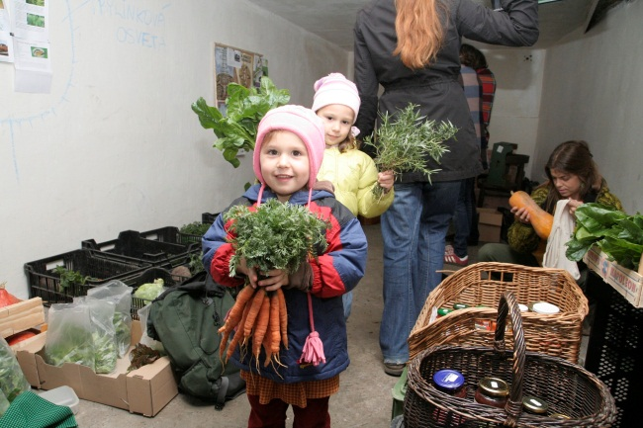
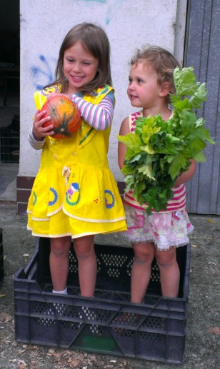
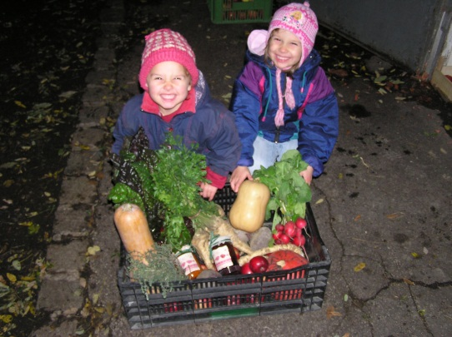
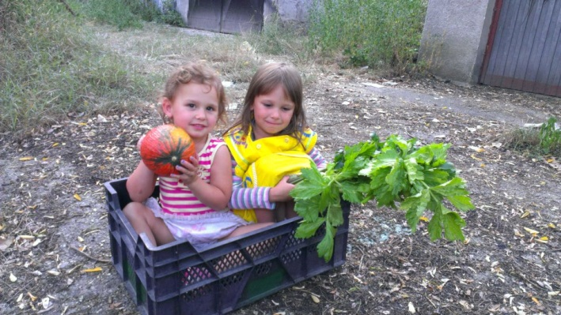
Komunitou podporované poľnohospodárstvo v Bratislave
CSA BA
Community Supported Argiculture
Atmosféra odberov

Slide 12
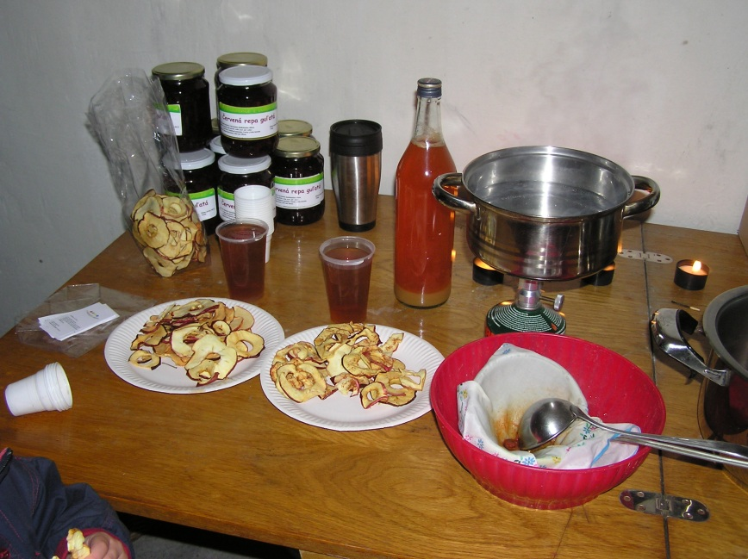
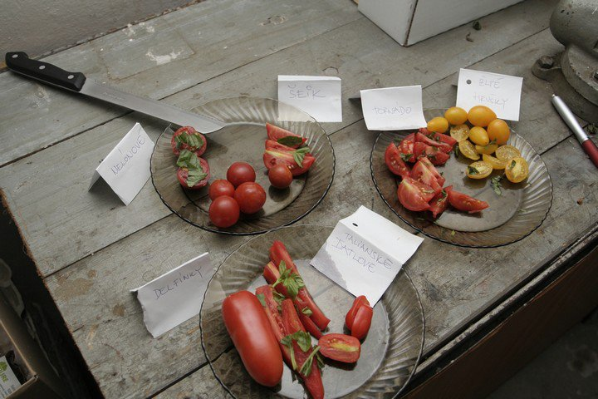
Komunitou podporované poľnohospodárstvo v Bratislave
CSA BA
Ochutnávka rôznych druhov paradajok... .... jablkovej šťavy, sušených jabĺk, sliviek, marhúľ...
a ovocných a zeleninových štiav a domácich lekvárov...
Community Supported Argiculture
Ochutnávky

Slide 13
Komunitou podporované poľnohospodárstvo v Bratislave
CSA BA
Súčasťou fungovania je tiež stretávanie sa a navštevovanie “našich“ farmárov ako aj iných iniciatív na Slovensku ako aj v zahraničí.
Špeciality
Zuzky Pastorkovej
Na záhrade u Takáčiek
Kamil a jeho polykultúra
Zahraničná návšteva Rakúsko
Archa Noe
Návštevy pestovateľov
Community Supported Argiculture

Slide 14
Komunitou podporované poľnohospodárstvo v Bratislave
CSA BA
Budovanie komunity, Návštevy farmárov, osveta, výstava, prezentácia CSA
Nástrahy Zuzkinej záhrady ☺
Výstava záhradkárov
Aktivity
Community Supported Argiculture

Slide 15
Komunitou podporované poľnohospodárstvo v Bratislave
CSA BA
Udržiavanie a propagácia menej známych, zabudnutých starých, krajových odrôd a pestovateľských postupov v ekologickom poľnohospodárstve.
Topinambur
Fialový zemiak „Vittelote“
Novozélandský špenát
Machovka
Mangold
Mexická uhorka
Nekonvenčnosť
Community Supported Argiculture

Slide 16
Komunitou podporované poľnohospodárstvo v Bratislave
CSA BA
Rozšíriť CSA BA
Založiť OZ., webstránka
Komunitné záhrady
osveta
csabratislava@gmail.com.
Plány do budúcna
Community Supported Argiculture

